Slide 1
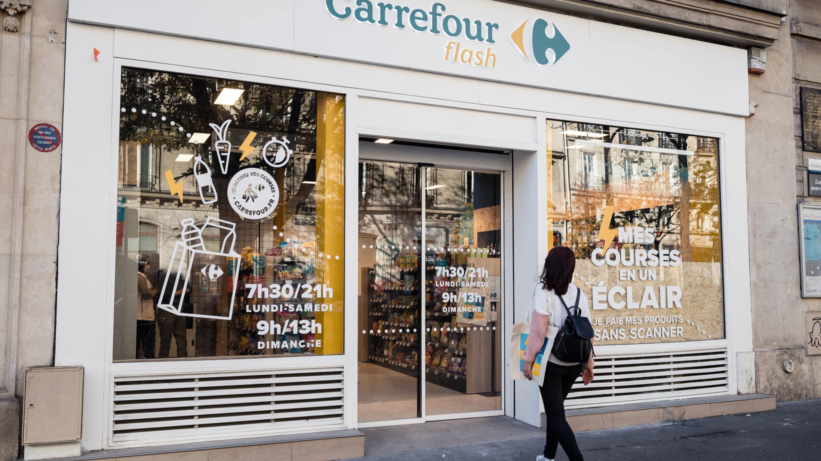
Faisons les courses
Unité 3 – Leçon 3

Slide 2

In U3L1 & U3L2, we learnt how to:
Make a cooking recipe
Talk about food wasting
Let’s see how we can use these skills to build new ones !

Slide 3



I. Starter
I. Starter
II. Faire des achats
III. Obligation
IV. Interdiction
V. Remplacer une quantité
VI. Phonétique
VII. Production
Regardez l’image du haut, quel est le thème ?
Êtes-vous allergique à un aliment ? Si oui, lequel ?
Utilise le QR code pour voir la liste des allergènes au restaurant O’Tacos. Quels sont les plus fréquents ?

Slide 4



Learning objectives : À la fin de la leçon
I. Starter
II. Faire des achats
III. Obligation
IV. Interdiction
V. Remplacer une quantité
VI. Phonétique
VII. Production
Grammaire
Culture
Notes:
Guidage pour les objectifs en GG

Slide 5
À la fin de la leçon…
I. Starter
II. Faire des achats
III. Obligation
IV. Interdiction
V. Remplacer une quantité
VI. Phonétique
VII. Production
Prévoir des recettes alternatives
Grammaire
- L’obligation et l’interdiction
- Le pronom EN
- L’impératif négatif
- Le verbe VOULOIR
Culture
Le concours « Votre plus beau marché »

Slide 6
Learning outcomes
I. Starter
II. Faire des achats
III. Obligation
IV. Interdiction
V. Remplacer une quantité
VI. Phonétique
VII. Production
ALL students MUST be able to replace a quantity to avoid repetition
MOST students SHOULD be able to adapt their cooking recipe and justify their choice
SOME students COULD be able to tell the story of their dish
Notes:
ALL = isoler un objectif (gramm/lexical); MOST = obj de la leçon; SOME = objectif de la prochaine leçon

Slide 7
I. Starter
II. Faire des achats
III. Obligation
IV. Interdiction
V. Remplacer une quantité
VI. Phonétique
VII. Production
Etapes de la leçon
I. Starter
Le concours « Votre plus beau marché »
III. Exprimer l’obligation
VI. Phonétique
Voyelles nasales
VII. Production
Adapter ma recette en changeant les ingrédients
V. Remplacer une quantité
Il faut / Il ne faut pas
IV. Exprimer l’interdiction
Le pronom EN
II. Faire des achats au marché
Le verbe VOULOIR
Le verbe « devoir »
L’impératif négatif
Il ne faut pas / ne pas devoir

Slide 8

I. Starter
I. Starter
II. Faire des achats
III. Obligation
IV. Interdiction
V. Remplacer une quantité
VI. Phonétique
VII. Production
Une tomate
…

Slide 9
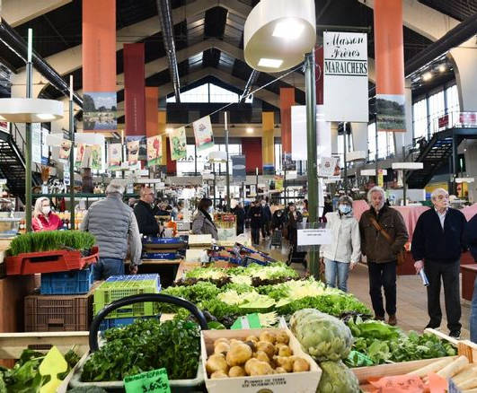

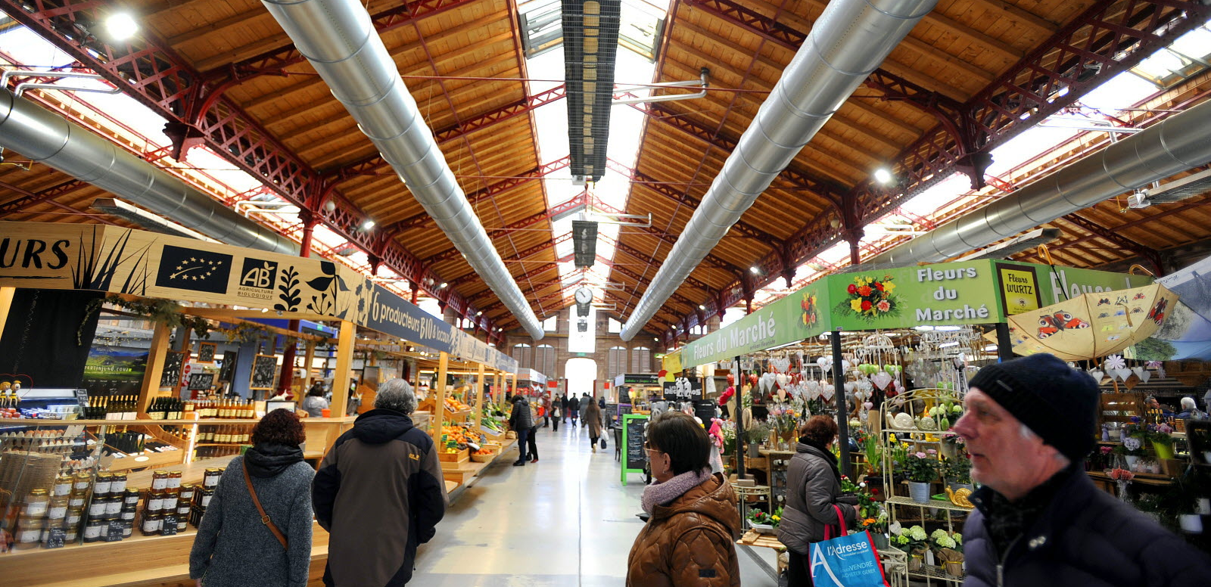
Point Culture
I. Starter
II. Faire des achats
III. Obligation
IV. Interdiction
V. Remplacer une quantité
VI. Phonétique
VII. Production
Le concours annuel "Votre plus beau marché de France" est une occasion de découvrir des aliments locaux et régionaux.
En 2023, plus de 9 millions de téléspectateurs ont votés lors du concours !

Slide 10
À la fin de la leçon…
I. Starter
II. Faire des achats
III. Obligation
IV. Interdiction
V. Remplacer une quantité
VI. Phonétique
VII. Production
Prévoir des recettes alternatives
Grammaire
- L’obligation et l’interdiction
- Le pronom EN
- L’impératif négatif
- Le verbe VOULOIR
Culture
Le concours « Votre plus beau marché »
What LO are we going to study ?

Slide 11

Passons au point de grammaire : le verbe VOULOIR
I. Starter
II. Faire des achats
III. Obligation
IV. Interdiction
V. Remplacer une quantité
VI. Phonétique
VII. Production
Qu’est-ce que vous dites pour :
- acheter un produit au marché ?
- demander le prix d’un produit ?
- demander le prix total de vos courses ?
- payer ?

Slide 12
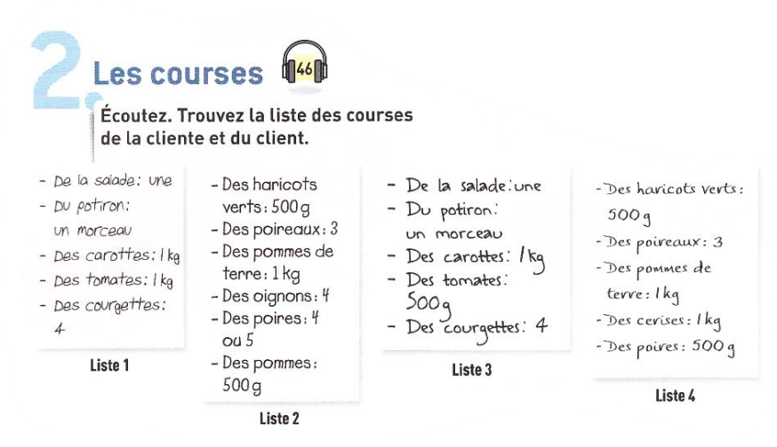

II. Faire des achats au marché
I. Starter
II. Faire des achats
III. Obligation
IV. Interdiction
V. Remplacer une quantité
VI. Phonétique
VII. Production
12

Slide 13
I. Starter
II. Faire des achats
III. Obligation
IV. Interdiction
V. Remplacer une quantité
VI. Phonétique
VII. Production
Écoute les dialogues et complète le tableau suivant
Passer commande | Demander le prix | Payer
Je voudrais des tomates. | Je vous dois combien ? | Voilà.
Vous avez de la salade ? | Ça fait combien ?
Vous avez des courgettes ? | Ça coûte combien ?
Je veux du potiron
Je voudrais 4 oignons

Slide 14
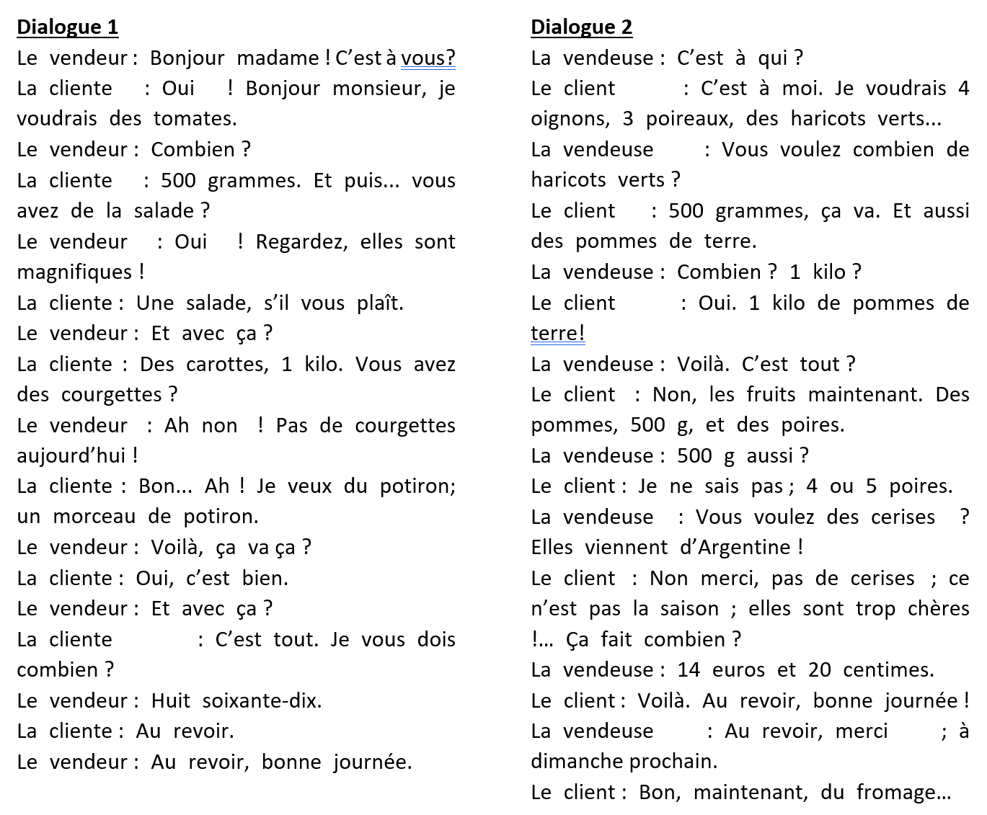
Script
I. Starter
II. Faire des achats
III. Obligation
IV. Interdiction
V. Remplacer une quantité
VI. Phonétique
VII. Production

Slide 15
Pour passer une commande, on utilise le verbe VOULOIR
I. Starter
II. Faire des achats
III. Obligation
IV. Interdiction
V. Remplacer une quantité
VI. Phonétique
VII. Production
Passer commande
Je veux | du potiron
Je voudrais | des tomates
Je voudrais | 4 oignons, 3 poireaux, des haricots verts

Slide 16

I. Starter
II. Faire des achats
III. Obligation
IV. Interdiction
V. Remplacer une quantité
VI. Phonétique
VII. Production

Slide 17
Le verbe VOULOIR (3 bases)
I. Starter
II. Faire des achats
III. Obligation
IV. Interdiction
V. Remplacer une quantité
VI. Phonétique
VII. Production
Singulier |  | Pluriel
Je | veux | Nous | voulons
Tu | veux | Vous | voulez
Il / elle / on | veut | Ils / elles | veulent
Pour passer une commande au marché (mais aussi au café, restaurant...), on utilise « je voudrais » (conditionnel de politesse)

Slide 18
Complétez les phrases avec la forme correcte du verbe "VOULOIR".
I. Starter
II. Faire des achats
III. Obligation
IV. Interdiction
V. Remplacer une quantité
VI. Phonétique
VII. Production
Tu veux apprendre le français.
Elles veulent étudier pour l'examen.
Céline veut aller au cinéma ce soir.
Malik et toi voulez visiter Paris pendant les vacances.
Je veux un café.
Sophie et Pierre veulent un gâteau pour l'anniversaire.
Les enfants et toi ne voulez pas regarder un dessin animé à la télévision.
Nicolas veut manger une pizza.
Les étudiants veulent réussir dans leurs études.
Mon frère et moi voulons jouer au tennis ce week-end.

Slide 19
La négation avec les verbes modaux
I. Starter
II. Faire des achats
III. Obligation
IV. Interdiction
V. Remplacer une quantité
VI. Phonétique
VII. Production
Transforme ces phrases avec « ne…pas »
Phrase positive | Phrase négative
Je veux deux kilos de carottes svp. | Je ne veux pas deux kilos de carottes svp.
Je veux prendre deux kilos de carottes svp. | Je ne veux pas prendre deux kilos de carottes svp.
Mettez la bouteille de lait dans le sac svp. | Ne mettez pas la bouteille de lait dans le sac svp.
Mettez-la dans le sac svp. | Ne la mettez pas dans le sac svp.

Slide 20
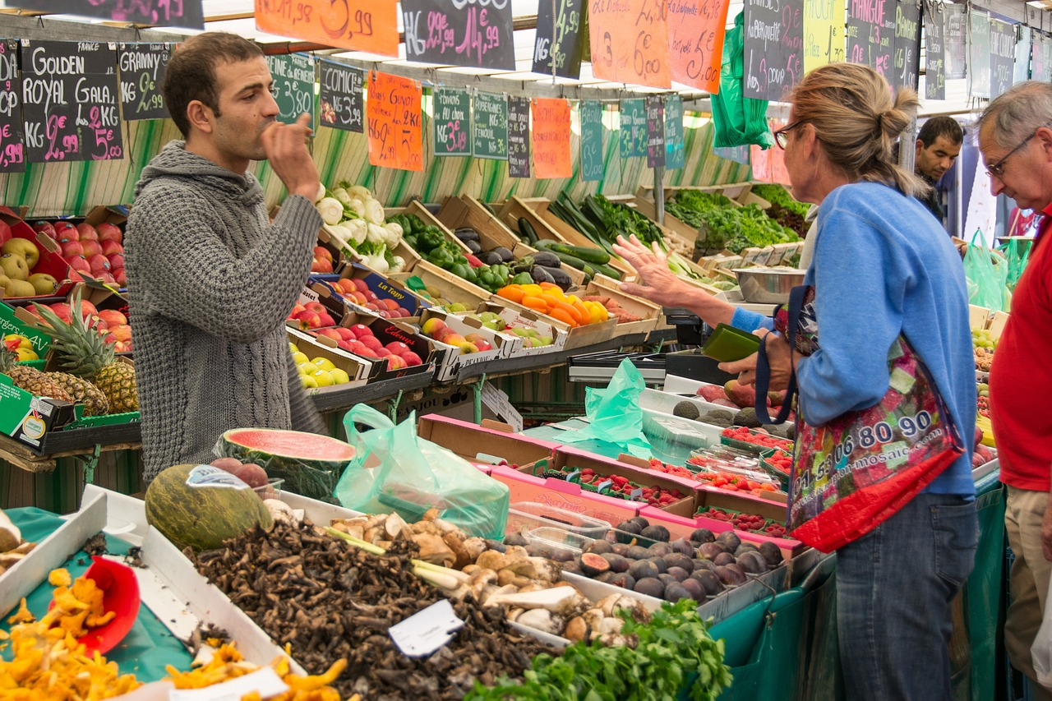
Pratique ton français !
I. Starter
II. Faire des achats
III. Obligation
IV. Interdiction
V. Remplacer une quantité
VI. Phonétique
VII. Production
Avec ton voisin, faites une course de liste pour préparer un plat vietnamien, puis jouez la scène au marché (vendeur/acheteur).
Utilise les phrases vues dans le dialogue.

Slide 21
I. Starter
II. Faire des achats
III. Obligation
IV. Interdiction
V. Remplacer une quantité
VI. Phonétique
VII. Production
Revenons au point de grammaire : le verbe VOULOIR
Qu’est-ce que vous dites pour :
- acheter un produit au marché ?
- demander le prix d’un produit ?
- demander le prix total de vos courses ?
- payer ?

Slide 22
À la fin de la leçon…
Prévoir des recettes alternatives
Grammaire
- L’obligation et l’interdiction
- Le pronom EN
- L’impératif négatif
- Le verbe VOULOIR
Culture
Le concours « Votre plus beau marché »
What LO are we going to study ?

Slide 23
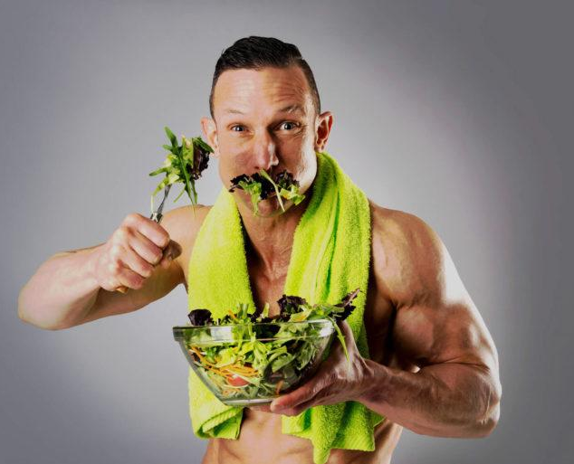
I. Starter
II. Faire des achats
III. Obligation
IV. Interdiction
V. Remplacer une quantité
VI. Phonétique
VII. Production
Passons au point de grammaire :
Exprimer l’obligation
Comment exprimer l’obligation ?
Il faut manger | des fruits et des légumes
Vous devez manger
Mangez

Slide 24
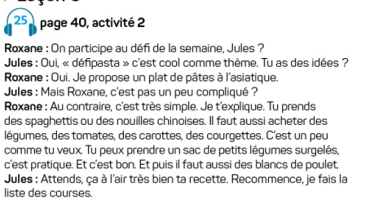
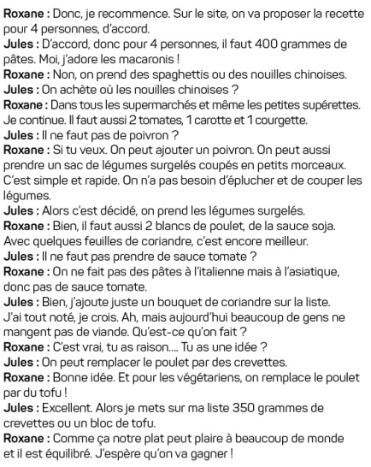
III. Grammaire : exprimer l’obligation
I. Starter
II. Faire des achats
III. Obligation
IV. Interdiction
V. Remplacer une quantité
VI. Phonétique
VII. Production
Exprimer l’obligation
Il faut aussi acheter des légumes, des tomates, des courgettes.
Il faut aussi des blancs de poulet.
Pour 4 personnes, il faut 400g de pâtes.
Il faut aussi deux tomates, une carotte, une courgette.
Il faut aussi 2 blancs de poulet, de la sauce soja.
Pour exprimer l’obligation, on utilise : Il faut + nom Il faut + verbe On utilise aussi l’impératif et le verbe « devoir » (must)
Notes:
Pré teach the vocab/grammar pour faciliter la compréhension globale

Slide 25
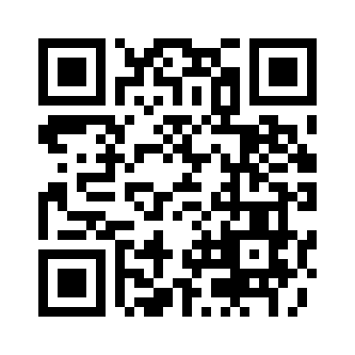

Le verbe modal : DEVOIR
I. Starter
II. Faire des achats
III. Obligation
IV. Interdiction
V. Remplacer une quantité
VI. Phonétique
VII. Production

Slide 26
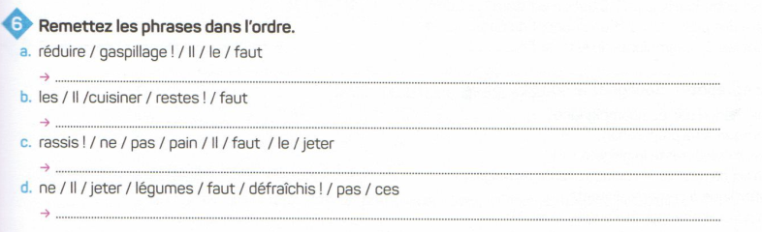
CA 6 p.51
I. Starter
II. Faire des achats
III. Obligation
IV. Interdiction
V. Remplacer une quantité
VI. Phonétique
VII. Production

Slide 27

Online activity
I. Starter
II. Faire des achats
III. Obligation
IV. Interdiction
V. Remplacer une quantité
VI. Phonétique
VII. Production

Slide 28
I. Starter
II. Faire des achats
III. Obligation
IV. Interdiction
V. Remplacer une quantité
VI. Phonétique
VII. Production
Revenons au point de grammaire :
Exprimer l’obligation
Comment exprimer l’obligation ?
Il faut manger | des fruits et des légumes
Vous devez manger
Mangez

Slide 29
Learning review
I. Starter
II. Faire des achats
III. Obligation
IV. Interdiction
V. Remplacer une quantité
VI. Phonétique
VII. Production
Today, I have learned that …
Based on what we studied today, I want to know …

Slide 30
À la fin de la leçon…
Prévoir des recettes alternatives
Grammaire
- L’obligation et l’interdiction
- Le pronom EN
- L’impératif négatif
- Le verbe VOULOIR
Culture
Le concours « Votre plus beau marché »
What LO are we going to study ?

Slide 31
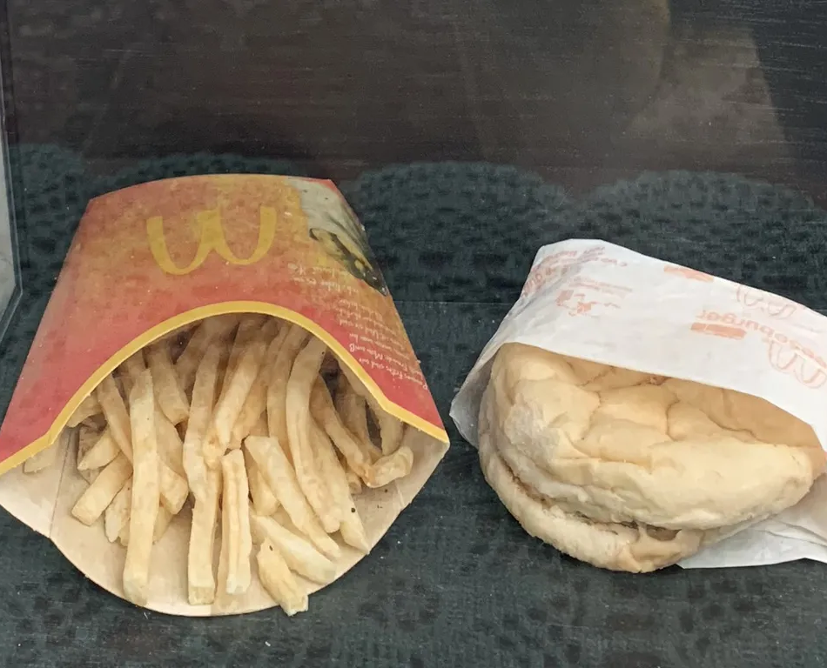

I. Starter
II. Faire des achats
III. Obligation
IV. Interdiction
V. Remplacer une quantité
VI. Phonétique
VII. Production
Passons au point de grammaire :
Exprimer l’interdiction
Comment exprimer l’interdiction ?
Il ne faut pas manger | de produits périmés
Vous ne devez pas manger
Ne mangez pas

Slide 32

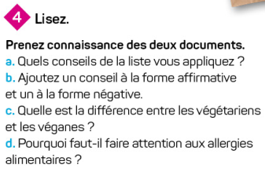
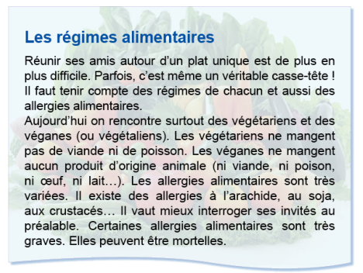
IV. Grammaire : exprimer l’interdiction
I. Starter
II. Faire des achats
III. Obligation
IV. Interdiction
V. Remplacer une quantité
VI. Phonétique
VII. Production
a. Réponses libres.
b. Réponses libres.
c. Les végétariens ne mangent pas de viande ni de poisson. Les véganes ne mangent aucun produit d’origine animale (ni viande, ni poisson, ni œuf, ni lait…).
d. Certaines allergies sont très graves et peuvent être mortelles.

Slide 33
Grammaire : L’impératif négatif
I. Starter
II. Faire des achats
III. Obligation
IV. Interdiction
V. Remplacer une quantité
VI. Phonétique
VII. Production
Exprimer l’interdit
Buvez en suffisance, mais ne buvez pas de sodas ni d’alcool.
Mangez de tout avec modération mais ne vous privez pas !
Règle de grammaire Pour exprimer l’interdit, on peut utiliser différentes structures : L’impératif négatif : Ne buvez pas d’alcool. Il ne faut pas : Il ne faut pas boire d’alcool. Le verbe DEVOIR : Vous ne devez pas boire d’alcool. La négation de l’impératif se forme comme au présent : NE + VERBE + PAS

Slide 34
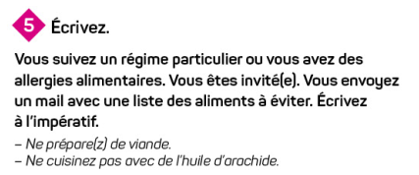
LE 5 p.41
I. Starter
II. Faire des achats
III. Obligation
IV. Interdiction
V. Remplacer une quantité
VI. Phonétique
VII. Production

Slide 35
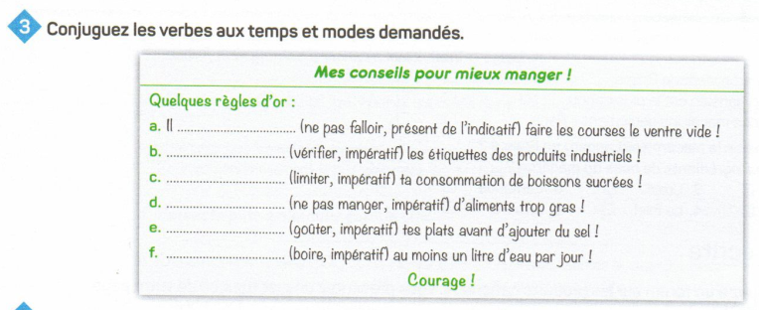
CA 3 p.50
I. Starter
II. Faire des achats
III. Obligation
IV. Interdiction
V. Remplacer une quantité
VI. Phonétique
VII. Production

Slide 36

LE 9 p.45
I. Starter
II. Faire des achats
III. Obligation
IV. Interdiction
V. Remplacer une quantité
VI. Phonétique
VII. Production

Slide 37
Online activity
I. Starter
II. Faire des achats
III. Obligation
IV. Interdiction
V. Remplacer une quantité
VI. Phonétique
VII. Production

Slide 38
I. Starter
II. Faire des achats
III. Obligation
IV. Interdiction
V. Remplacer une quantité
VI. Phonétique
VII. Production
Revenons au point de grammaire :
Exprimer l’interdiction
Comment exprimer l’interdiction ?
Il ne faut pas manger | de produits périmés
Vous ne devez pas manger
Ne mangez pas

Slide 39
Learning review
I. Starter
II. Faire des achats
III. Obligation
IV. Interdiction
V. Remplacer une quantité
VI. Phonétique
VII. Production
Today, I have learned that …
Based on what we studied today, I want to know …

Slide 40
À la fin de la leçon…
Prévoir des recettes alternatives
Grammaire
- L’obligation et l’interdiction
- Le pronom EN
- L’impératif négatif
- Le verbe VOULOIR
Culture
Le concours « Votre plus beau marché »
What LO are we going to study ?

Slide 41
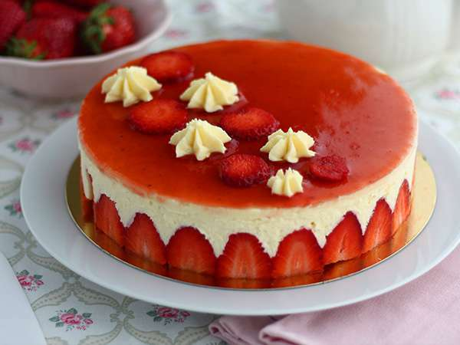
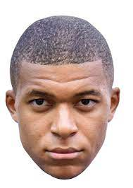
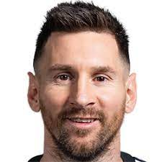
I. Starter
II. Faire des achats
III. Obligation
IV. Interdiction
V. Remplacer une quantité
VI. Phonétique
VII. Production
Passons au point de grammaire :
Remplacer une quantité
K : On va faire un fraisier ! Tu as des fraises chez toi ?
L : Oui bien-sûr! J’en ai beaucoup car mes enfants adorent ça !
K : Tu as du beurre ?
M : Oui, j’en ai aussi.
K : Tu as de la confiture ?
M : Non, je n’en ai pas, il faut en acheter !

Slide 42
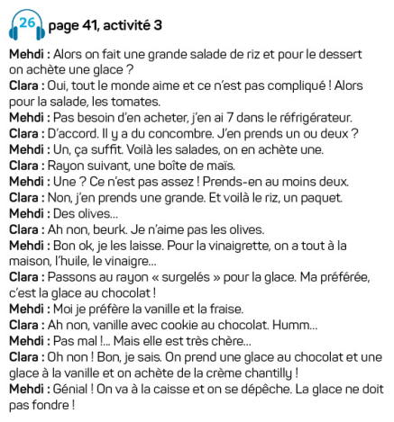
V. Grammaire : remplacer une quantité
I. Starter
II. Faire des achats
III. Obligation
IV. Interdiction
V. Remplacer une quantité
VI. Phonétique
VII. Production
Remplacer une quantité
Pas besoin d’en acheter, j’en ai 7 dans le réfrigérateur.
Il y a du concombre. J’en prends un ou deux ?
Voilà les salades, on en achète une.
Prends-en au moins deux.
Non, j’en prends une grande.

Slide 43
Grammaire : le pronom EN
I. Starter
II. Faire des achats
III. Obligation
IV. Interdiction
V. Remplacer une quantité
VI. Phonétique
VII. Production
Remplacer une quantité | Le pronom remplace…
Pas besoin d’en acheter, j’en ai 7 dans le réfrigérateur. | Des tomates
Il y a du concombre. J’en prends un ou deux ? | Du concombre
Voilà les salades, on en achète une. | Une salade
Prends-en au moins deux. | Une boîte de maïs
Non, j’en prends une grande. | Une boîte de maïs
Les quantités sont-elles définies ou indéfinies ?

Slide 44
Le pronom EN
I. Starter
II. Faire des achats
III. Obligation
IV. Interdiction
V. Remplacer une quantité
VI. Phonétique
VII. Production
Pour remplacer une quantité, on utilise le pronom EN
 | Exemple | Pronom
- Un article indéfini (un, une, des) - Une quantité définie (un, deux, trois, quatre, un peu, beaucoup, etc.) | J’ai un concombre (m). | J’en ai un.
 | J’ai une salade (f). | J’en ai une.
 | J’ai des paquets de céréales (pl). | J’en ai.
Une quantité | J’ai beaucoup de concombre (m). | J’en ai beaucoup.
 | J’ai beaucoup de salade (f).
 | J’ai beaucoup de céréales (pl).
Un quantité indéfinie (article partitif : du, de la, des, de) | J’ai du concombre (m). | J’en ai.
 | J’ai de la salade (f).
 | J’ai des céréales (pl). | Elle la regarde.
 | Je n’ai pas de concombre / de salade / de céréales. | Je n’en ai pas.

Slide 45
I. Starter
II. Faire des achats
III. Obligation
IV. Interdiction
V. Remplacer une quantité
VI. Phonétique
VII. Production
Récapitulatif : COD (le, la, les) vs EN
Mot introduit par… | Exemples | Pronom utilisé
Articles définis (le, la, les) Adj possessifs (mon, ma, mes,…) Adj démonstratifs (ce, cette, ces) | Je mange le yaourt de Paul. Je mange son/ce yaourt. (m) | Je le mange.
 | Je mange la pizza de Paul. Je mange sa/cette pizza. (f) | Je la mange.
 | Je mange les fraises de Paul. Je mange ses/ces fraises. (pl) | Je les mange.
Articles partitifs | Je mange du yaourt. | J’en mange.
 | Je mange de la pizza. | J’en mange.
 | Je mange des fraises. | J’en mange.
 | Je ne mange pas de fraises. | Je n’en mange pas.
Articles indéfinis (un, une, des) Quantité définie | Je mange un yaourt. | J’en mange un.
 | Je mange une pizza. | J’en mange une.
 | Je mange beaucoup/un peu de fraises. | J’en mange beaucoup/un peu

Slide 46
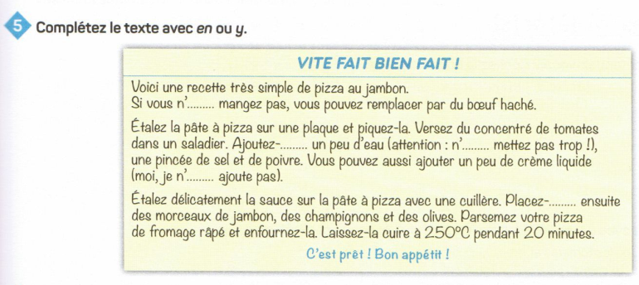
CA 5 p.51
I. Starter
II. Faire des achats
III. Obligation
IV. Interdiction
V. Remplacer une quantité
VI. Phonétique
VII. Production

Slide 47
Online activity
I. Starter
II. Faire des achats
III. Obligation
IV. Interdiction
V. Remplacer une quantité
VI. Phonétique
VII. Production

Slide 48
I. Starter
II. Faire des achats
III. Obligation
IV. Interdiction
V. Remplacer une quantité
VI. Phonétique
VII. Production
Revenons au point de grammaire :
Remplacer une quantité
K : On va faire un fraisier ! Tu as des fraises chez toi ?
L : Oui bien-sûr! J’en ai beaucoup car mes enfants adorent ça !
K : Tu as du beurre ?
M : Oui, j’en ai aussi.
K : Tu as de la confiture ?
M : Non, je n’en ai pas, il faut en acheter !

Slide 49
Learning review
I. Starter
II. Faire des achats
III. Obligation
IV. Interdiction
V. Remplacer une quantité
VI. Phonétique
VII. Production
Today, I have learned that …
Based on what we studied today, I want to know …

Slide 50
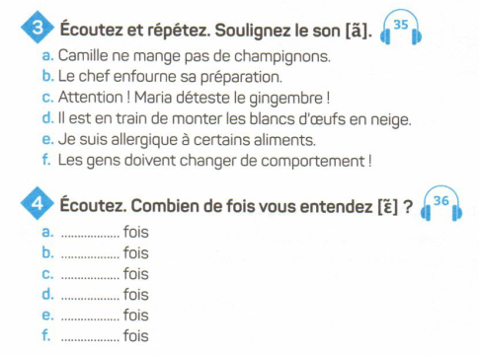
VI. Phonétique : CA 3 & 4 p.52
I. Starter
II. Faire des achats
III. Obligation
IV. Interdiction
V. Remplacer une quantité
VI. Phonétique
VII. Production
Quels autres mots est-ce que vous connaissez ?

Slide 51



Practice your pronunciation !
I. Starter
II. Faire des achats
III. Obligation
IV. Interdiction
V. Remplacer une quantité
VI. Phonétique
VII. Production
Click here : https://ttsfree.com/speech-to-text
Set the spoken language in French
Click on the mic
Practice ☺
Listen again if you need

Slide 52
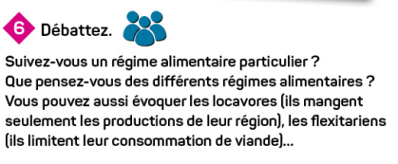
VII. Prod. orale
I. Starter
II. Faire des achats
III. Obligation
IV. Interdiction
V. Remplacer une quantité
VI. Phonétique
VII. Production
Faire une recherche comparative sur les différents régimes alimentaires, et donner mon avis à la classe.

Slide 53

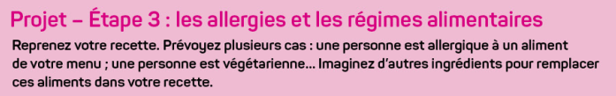
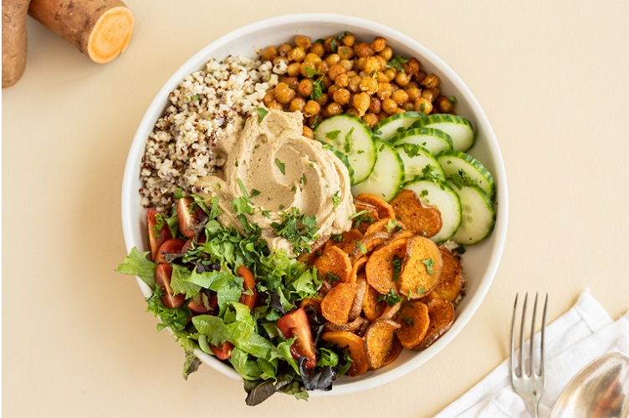

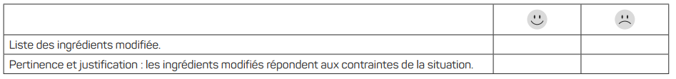
VII. Production (2)
I. Starter
II. Faire des achats
III. Obligation
IV. Interdiction
V. Remplacer une quantité
VI. Phonétique
VII. Production
45mn
STEPS:
Reprendre les travaux des étapes 1 et 2.
Modifier la liste des ingrédients pour s’adapter à des régimes alimentaires différents.
Proposer des recettes alternatives.
Expliquer les changements.
Critères de réussite:
Prolongement:
NEED HELP?
Check the vocabulary in textbook/lesson
Ask at least two classmates before Mr Mak
Objectif d’apprentissage : Je peux adapter une recette de cuisine.

Slide 54
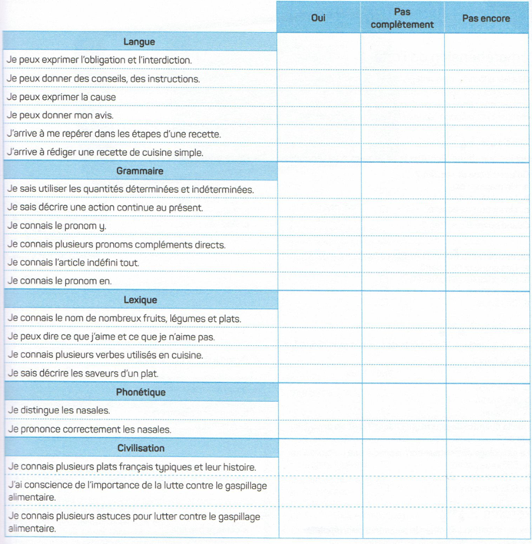
Portfolio CA p.55
Avec ton voisin, retrouve les leçons et les slides correspondant à chaque objectif.
Complète le tableau selon ta progression.

Slide 55
How well have you performed with the Learning Objectives?
Write next to each objective, whether you are
Beginning? Developing? Mastering ?
Expressing obligation & interdiction. Beginning? Developing? Mastering ?
Replacing a quantity. Beginning? Developing? Mastering ?
Pronouncing nasal vowals. Beginning? Developing? Mastering ?

Slide 56
Learning review
Choose at least one outcome from the options and write it down in your notebook.
Today, I have learned that …
The three things I learned today are ...
I can now …
The most important thing I have learned today is …
My question based on today’s lesson is ...
I have done well in ... because …
Based on what we studied today, I want to know …
I can improve my work by …
Today’s learning connects to what I already know ...

Slide 57

Plenary and self reflection
Click here

Slide 58



Slide 59
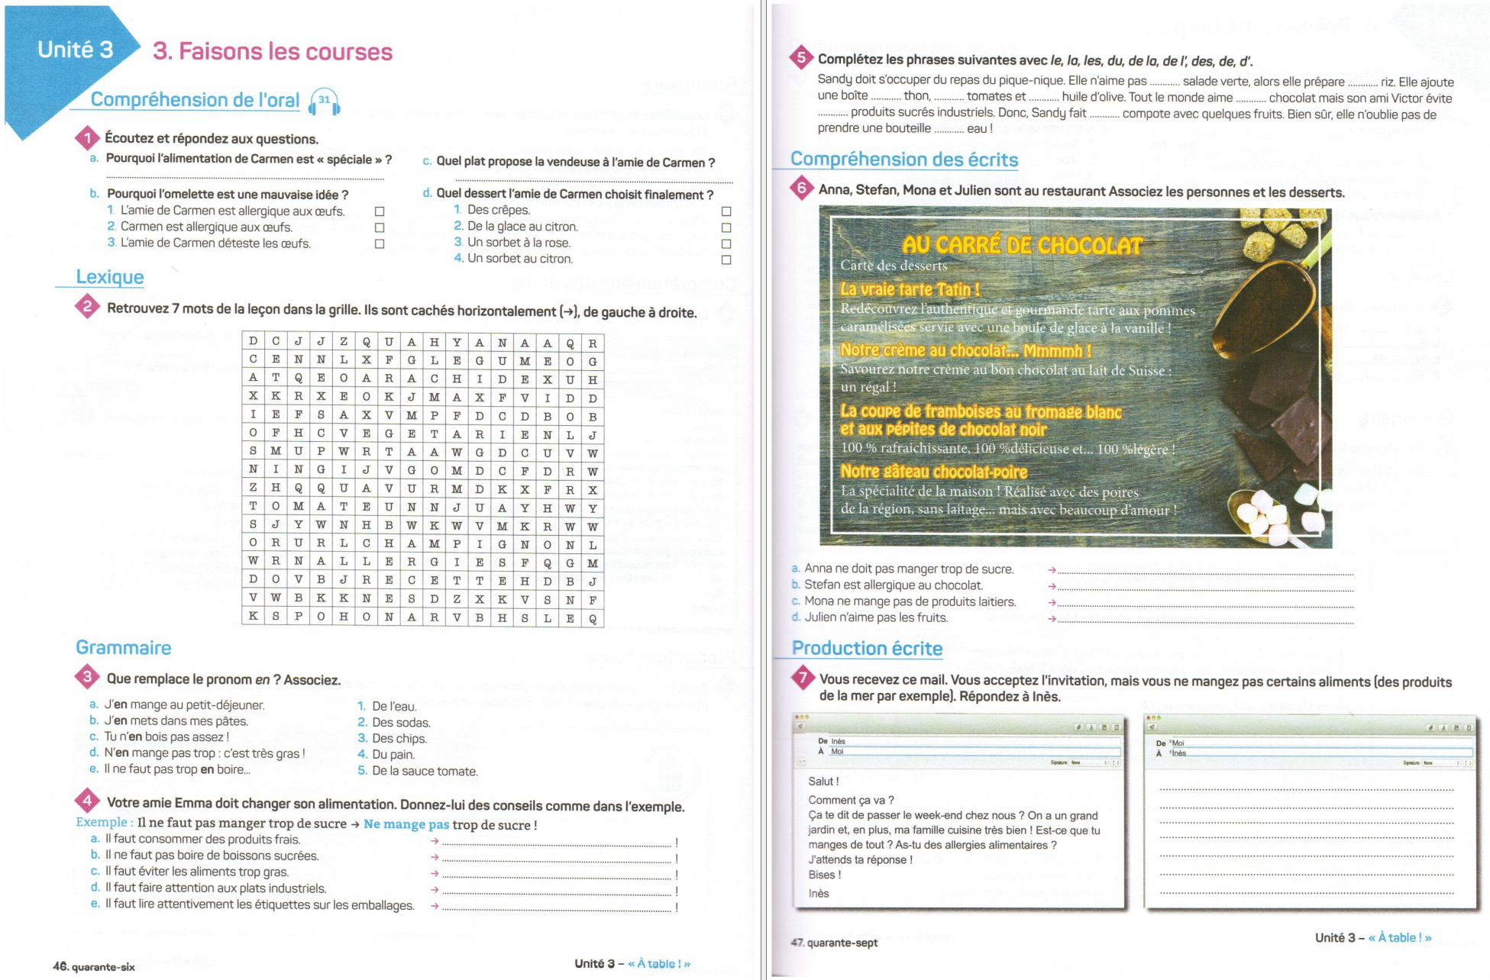
Review for End of Unit : CA p.46-47

